Slide 1



毕业设计中期答辩
基于Bert模型的金融新闻分类模型
汇报人/18级大数据 汪超

Slide 2
CONTENTS
1
背景
2
工作内容
3
后续计划

Slide 3
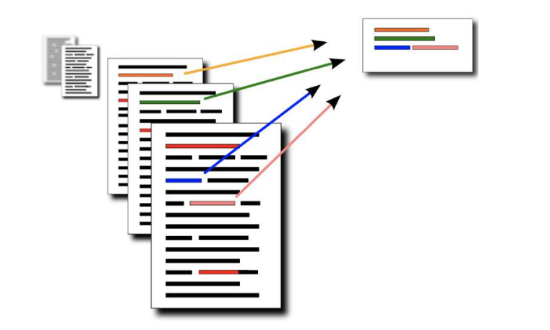
1
PART
背景
目前的金融新闻的的数量繁多但质量良莠不齐，想要挑选出对金融预测有帮助的新闻则需要对新闻文本进行标注，但人为的方法代价昂贵且效率低下。
对Bert模型的输入序列和Embeddings进行一定的改造用于文档的抽取式摘要
对摘要后的新闻分别利用LDA主题模型以及K-means方法进行文档分类

Slide 4
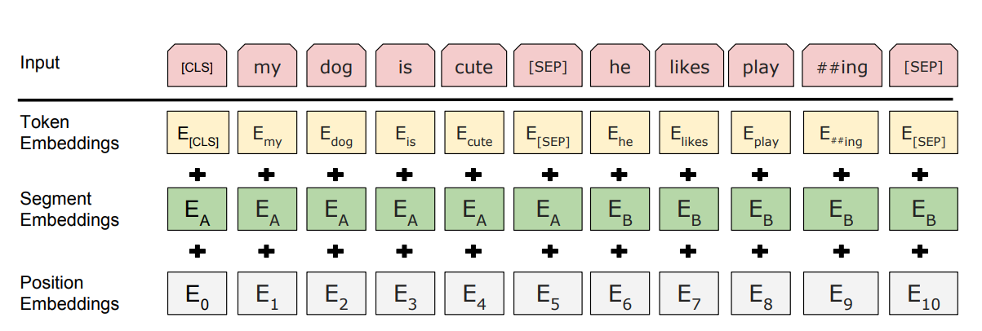
2
PART
工作内容——文章摘要
一、对Bert模型进行修改
为了使用BERT进行抽取摘要，我们需要它输出每个句子的representation。然而，传统的BERT的输出向量以 token 而不是以sentence为基础。
BERT可以区分不同句子的embedding，但它只有两个标签(句子A或句子B)，而不是像抽取式摘要那样有多个句子。
修改BERT的输入序列和embeddings

Slide 5
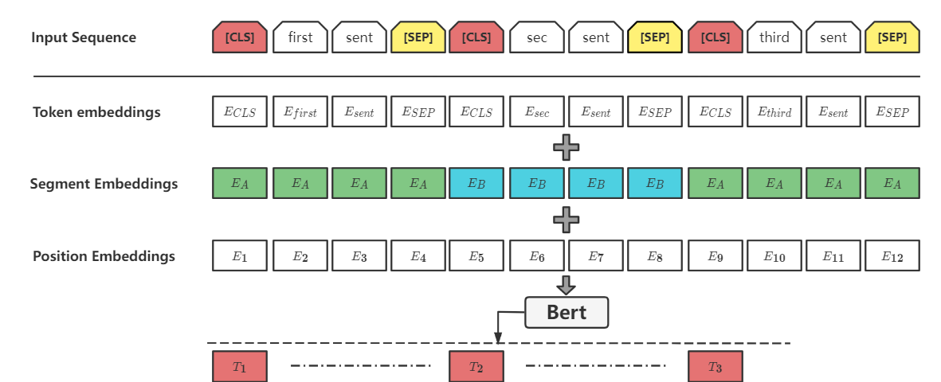
2
PART
工作内容——文章摘要
一、对Bert模型进行修改
在每个句子的前后加入CLS token与SEP token。
使用 Segment Embeddings来区分文档中的多个句子。基于每个句子的序号奇偶性分配一个segment embedding。
最后利用CLS token的向量表示作为句向量。

Slide 6
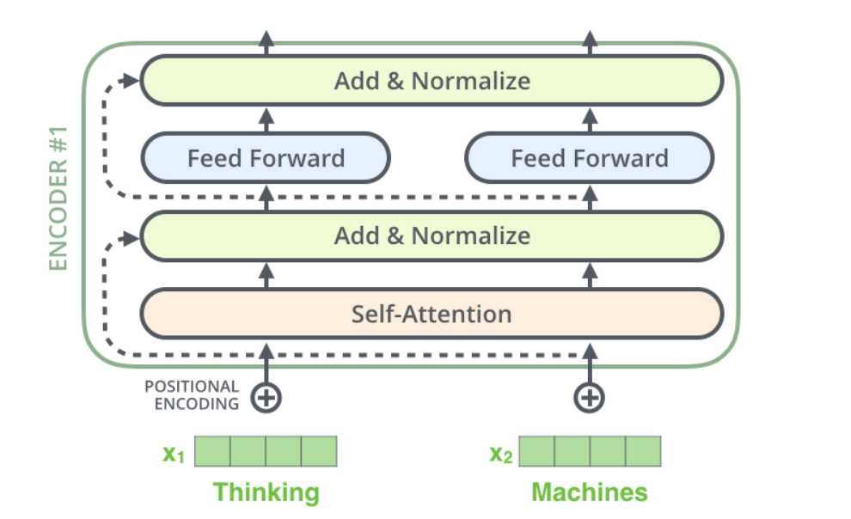
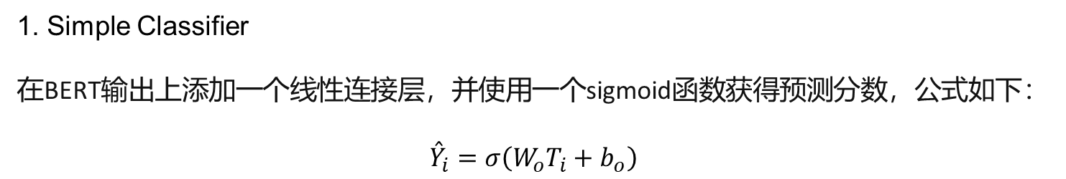
2
PART
工作内容——文章摘要
二、使用不同的摘要层进行文章摘要
1. Simple Classifier
在BERT输出上添加一个线性连接层，并使用一个sigmoid函数获得预测分数，公式如下：
$${\overset{ˆ}{Y}}_{i}=σ\left(W_{o}T_{i}+b_{o}\right)$$
2. Transformer
在Bert的输出上添加一定数量的 Transformer Encoder Layer, 利用自注意力机制能更好的得到上下文的语义特征，再添加一个线性连接层，使用sigmoid函数获得预测分数。

Slide 7
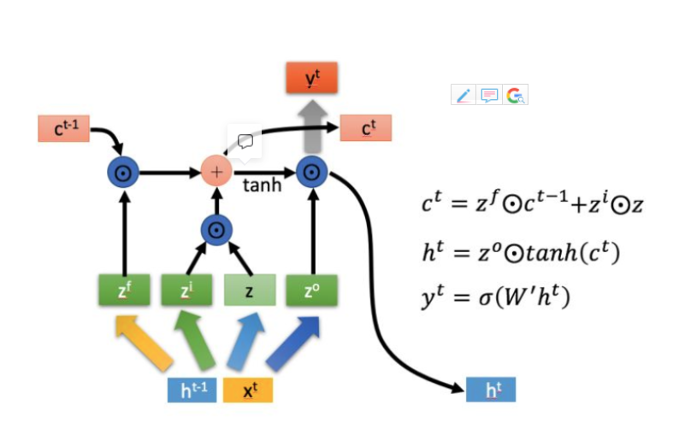
2
PART
工作内容——文章摘要
二、使用不同的摘要层进行文章摘要
3. LSTM
保留了RNN的对上下文语义的学习同时能够很好的解决RNN在训练过程中遇到的梯度消失与梯度爆炸问题，在Bert模型的输出上加入LSTM网络，再经过一个线性连接层，通过激活函数 sigmod 来获得最后预测的分数。

Slide 8
2
PART
工作内容——文章摘要
二、性能评估与分类器选择
数据集: CNN/DailyMail news，使用 CoreNLP进行分句
采用文本摘要生成的评价体系Rouge如 Rouge-1、Rouge-2、Rouge-L
通过贪心算法最大化Rouge Scores来得到数据集的标签
3090, train 50000 Step
Summarization Layer | ROUGE-1 | ROUGE-2 | ROUGE-L
Classifier | 43.23 | 20.32 | 39.61
Transformer_2 layer | 43.26 | 20.34 | 39.69
LSTM | 43.22 | 20.15 | 39.56

Slide 9
2
PART
工作内容——文章摘要
三、进行文章摘要
金融新闻数据集 实验室用爬虫工具，从数百个新闻网站中爬取了规模5G的新闻数据集，作为原始数据集，为方便研究，从这些原始的新闻评论数据集中抽取了超过1G的数据量作为实验数据，相关统计如下：
进行数据清洗，清除文本中的特殊字符以及删除过短的新闻文本。
通过训练好的模型进行文章摘要, 最后文章摘要数据集的相关统计如下：
压缩比达到 230%
Num of related company | Num of news article | Average length of article
16 | 139559 | 12799
Num of news article | Average length of article
139119 | 546

Slide 10
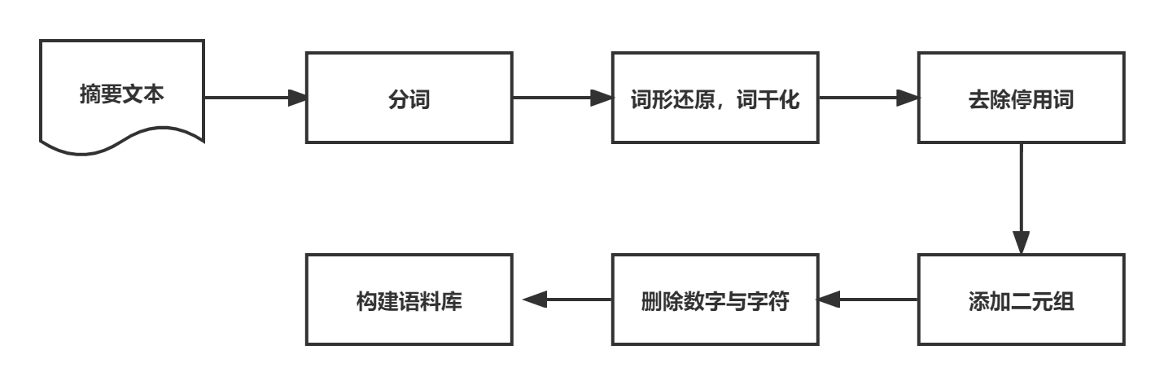
2
PART
工作内容——文章分类
一、摘要数据预处理
Documents | Unique tokens
139119 | 22484

Slide 11
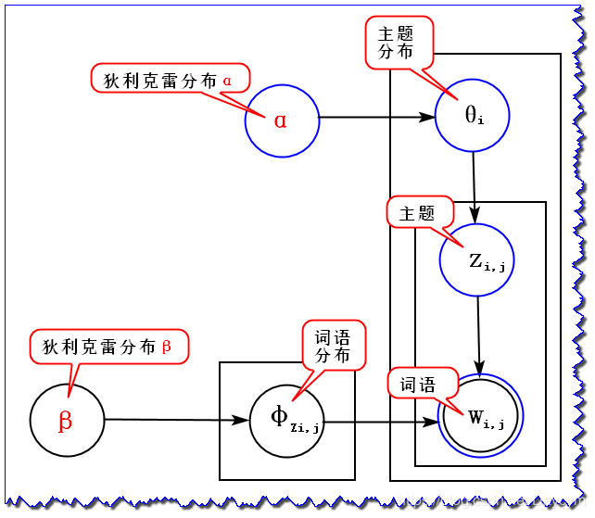
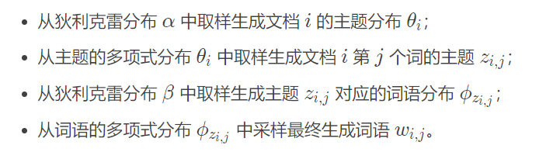
2
PART
主要内容
二、利用LDA主题模型进行分类
LDA由是一种可以将文档集中每篇文档的主题以概率分布的形式给出，从而通过分析一些文档抽取出它们的主题（分布）出来后，便可以根据主题（分布）进行主题聚类或文本分类的主题模型。

Slide 12
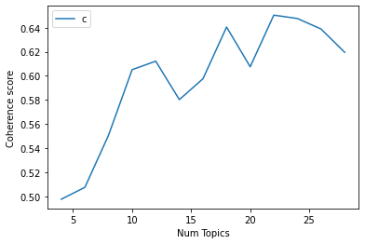
2
PART
主要内容
二、利用LDA主题模型进行分类
Mallet 是一个用 Java 开发的用于 NLP 的机器学习算法包，其中的主题模型模块包括了 Gibbs 采样的极快且高度可扩展的实现，用于文档主题超参数优化的有效方法，以及用于在经过训练的模型下推断新文档主题。
确定最佳主题数，通过迭代的方式求解不同数量主题下模型的主题一致性得分，分析出最优的分类主题数量。

Slide 13
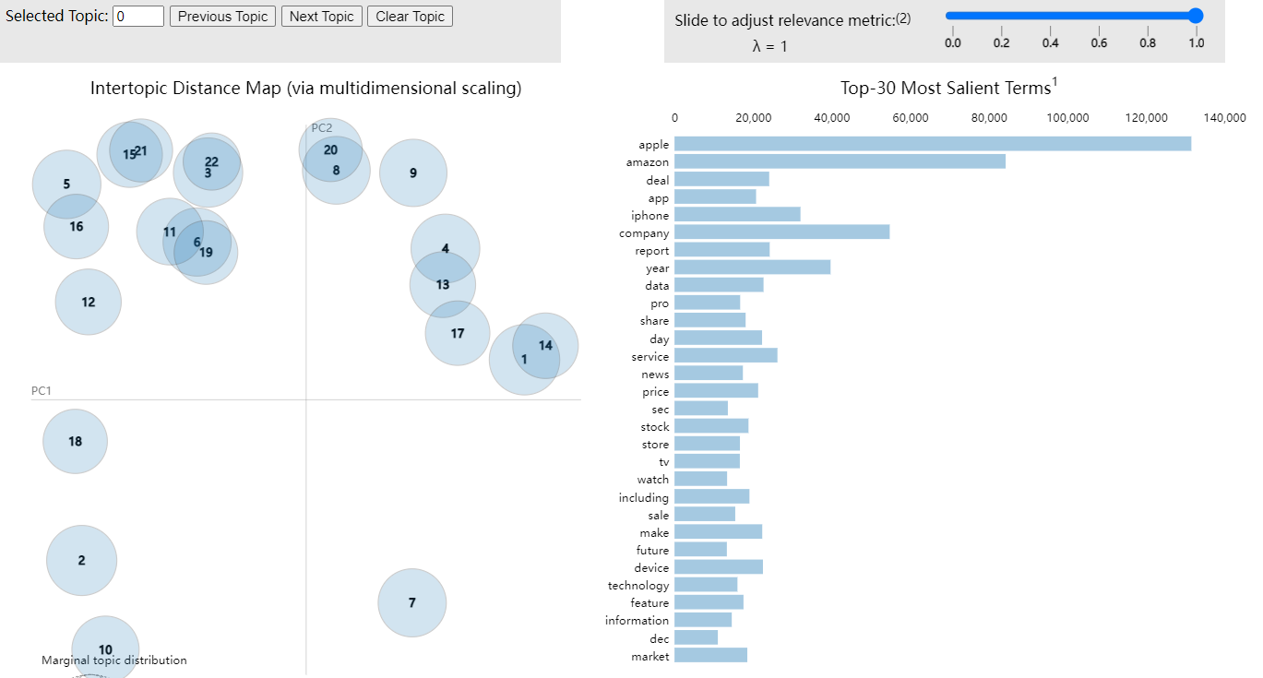
2
PART
主要内容
二、利用LDA主题模型进行分类
结果展示

Slide 14
2
PART
主要内容
三、利用K-means算法进行文本聚类
K-means 是我们最常用的基于欧式距离的聚类算法，其认为两个目标的距离越近，相似度越大。
使用TF-IDF构建进行文本的向量化，主要思想是如果某个单词在一篇文章中出现的频率TF高，并且在其他文章中很少出现，则认为此词或者短语具有很好的类别区分能力，相应的 TF-IDF 值较高，适合用来分类。
使用截断式SVD进行降维处理，提取到我们想保留的最重要的特征维度，舍弃不需要的数据，提升计算性能
使用更具扩展性的 MiniBatch K-Means 算法做最终的比较

Slide 15
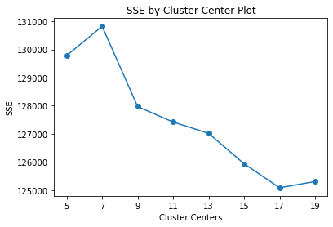
2
PART
主要内容
三、利用K-means算法进行文本聚类
绘制采用不同K值结果的SSE(簇类均方差)，再利用“手肘法”确定最佳的K值

Slide 16
2
PART
主要内容
三、利用K-means算法进行文本聚类
结果展示
Kind of K-means | Silhouette Coefficient | Davies-Bouldin Index
K-means_svd | 0.59 | 0.64
MinibatchK_svd | 0.44 | 0.79
K-means | 0.44 | \
Minibatch | 0.34 | \

Slide 17
3
PART
后续工作
寻找更多的主题模型的评价指标
完成最终论文的书写
…..

